Slide 1
ICS Seminar Week4 Prep
余文凯 康子熙 赵廷昊 许珈铭
2023.10.7

Slide 2
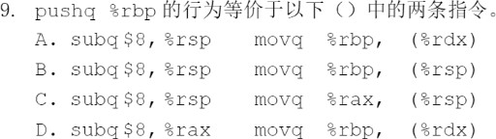
Q1
pushq指令的作用是向栈中压入数据，由于栈是从大地址向小地址拓展的，所以应当先把栈顶的指示地址（也就是%rsp中存储的值）减8，然后再向栈顶的指示地址对应的内存中存入数据。
B

Slide 3
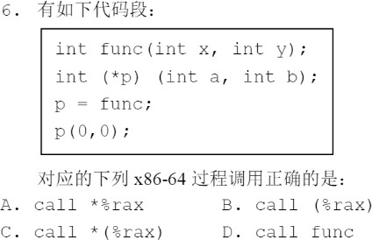
Q2
*%rax和(%rax)都可以起到寻址的作用，但是一般(%rax)会使用在内存访问时，而*%rax会用在间接跳转(jmp)和调用(call)时。所以A选项和D选项都是可选的选项。
注意，在x86-64机器上，函数的地址会加载到%rax中，这和参数存储在%rdi，%rsi等寄存器上并不一样。
A/D

Slide 4
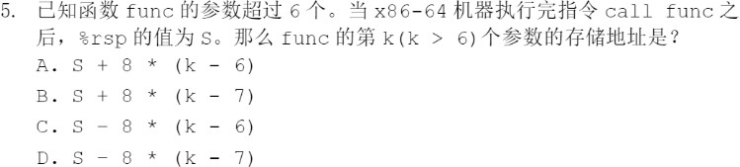
Q3
在call func后，压栈的不只有func所传的参数，同时还有函数的返回地址（也就是下一条指令的地址）。同时，由于参数传递是从右向左传递的，所以在栈上，更靠前的参数应该存在地址更低的地方，且栈顶存储的是函数的返回地址。如此一来，第七个参数应该储存在S+ 8的地方，通过排除法，可以找到正确的答案。
A

Slide 5
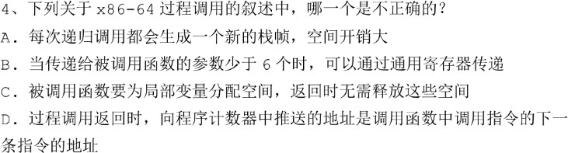
Q4
C错误，其原因是被调用函数为局部变量分配空间时，由于在调用函数中，那几个被调用者保存的寄存器可能被使用了，所以需要把这些寄存器中的值存储到栈上，再给被调用函数使用，且被调用函数使用完需要重新加载这些在栈上的参数。
C

Slide 6
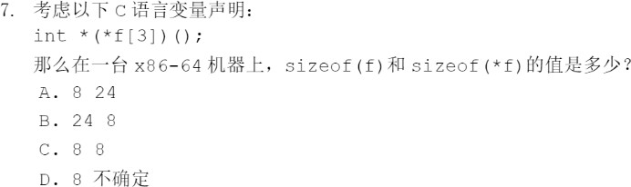
Q5
一道指针的阅读题。通过阅读指针，可以看出来外层是一个函数指针，内层是一个指针数组
，所以整个变量应该代表了一个函数指针的数组，且这些函数都不接受任何参数并返回一个 int。所以sizeof(f)应当是指针数组的大小，即8*3=24。而sizeof(*f)是取数组的第一个元素，指的是一个函数指针的内存开销，也就是8个字节。
B

Slide 7

Q6
选项A，在C++中，引用的本质是数组，所以可以将&A理解成int (*)A[3][2],即是一个指向高维数组的指针。此时在执行+16操作时，默认进行的是指针的常数偏移操作，即会偏移总共16*8个字节，显然不是要找的地址。
选项B，A可以指代数组的第一个元素，使用A+16寻找的是数组的第17个元素，显然不是要找的地址。 选项C，首先判断优先级，*的优先级高于加法，*A可以理解成对外层数组的一个解地址，应当得到A[0]
。此时这个新的数组的内存占用应当是4*2=8，故*A+4应当是X+4*8=X+32，正是我们要找的目标地址。
选项D，与选项C同理，应当找到的是X+16而非X+32，错误。
C

Slide 8

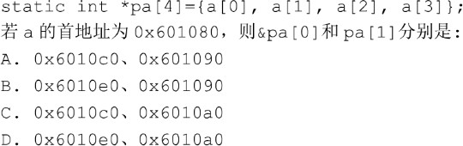
Q7
注意到pa是在a之后定义的变量，a的总长度为4*4*4=64字节，故pa的初始地址应当是0x6010c0
，即&pa[0]。
同时，观察到pa[1]中存储的是a[1]，且pa是一个指针类型的变量，所以pa[1]应当是a[1]对应的地址，也就是0x601090。
A

